Slide 1
1. «Миелопролиферативные новообразования» учебное пособие 2. «Рентген-эндоваскулярная реканализация при сочетанном атеросклеротическом поражении подвздошных артерии» учебное пособие
Астана
2023

Slide 2
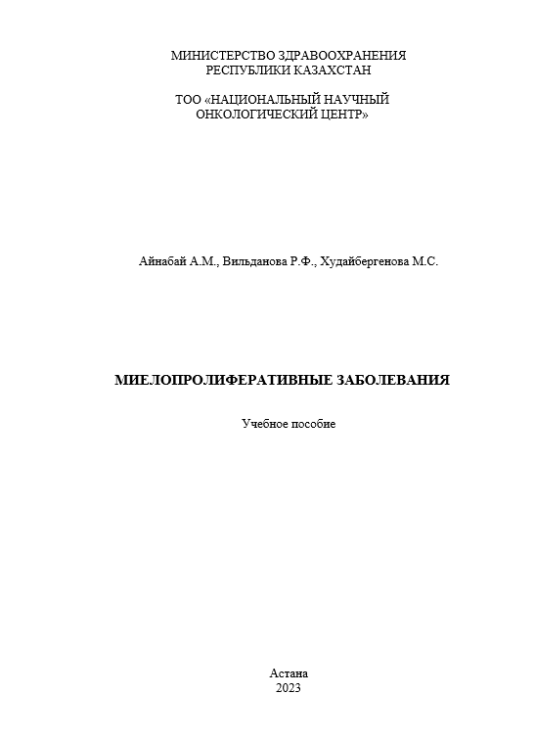
1. «Миелопролиферативные новообразования»
Авторы:
Айнабай А.М. – кандидат медицинских наук, доцент кафедры внутренних болезней с курсами гастроэнтерологии, эндокринологии и пульмонологии НАО МУА.
Вильданова Р.Ф. – врач-гематолог, заведующий отделением онкогематологии и трансплантации костного мозга ТОО «Национальный научный онкологический центр»
Худайбергенова М.С. – врач – фармаколог ТОО «Национальный научный онкологический центр»
nncrzRK
nncrz_kz
ННЦРЗ
https://nncrz-uslugi.kz/

Slide 3
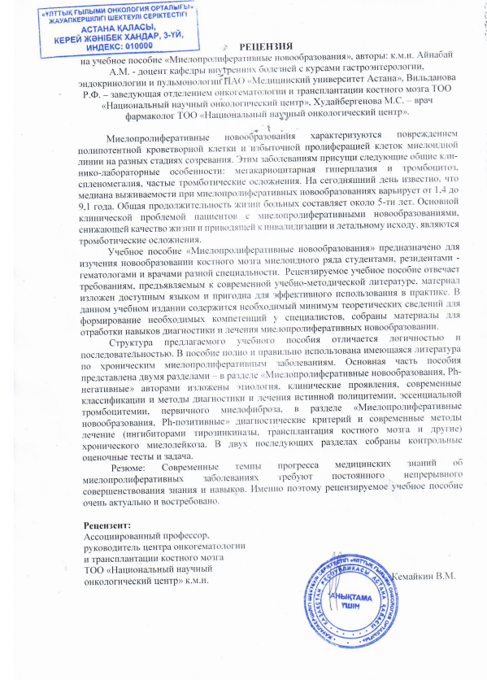
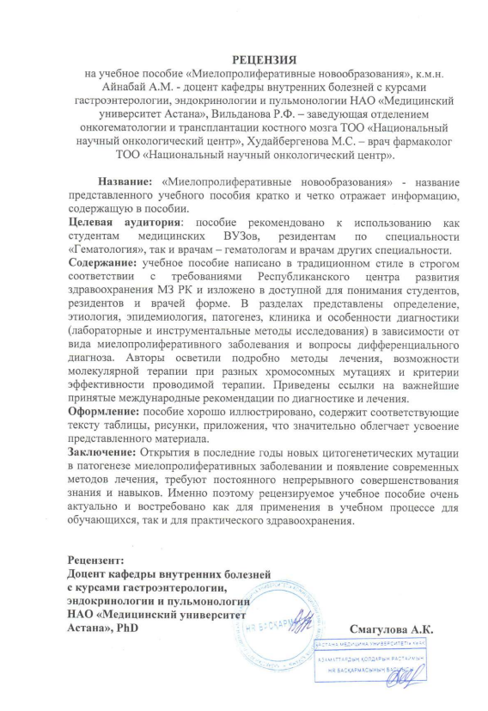
«Миелопролиферативные новообразования»
РЕЦЕНЗЕНТЫ :
Кемайкин В.М.
– ассоциированный
профессор, руководитель центра онкогематологии и трансплантации костного мозга ТОО «Национальный научный онкологический центр»
2. Смагулова А.К. – доцент кафедры внутренних болезней с курсами гастроэнтерологии, эндокринологии и пульмонологии НАО «Медицинский университет Астана», PhD
nncrzRK
nncrz_kz
ННЦРЗ
https://nncrz-uslugi.kz/

Slide 4
«Миелопролиферативные новообразования»
Экспертное заключение:
Учебное пособие «Миелопролиферативные новообразования» соответствуют требованиям, предъявляемым к учебным пособиям по структуре и оформлению, а также содержанию и может быть рекомендовано к утверждению с учетом вынесенных замечаний и рекомендаций.
Решение:
Учебное пособие «Миелопролиферативные новообразования» рекомендуется к присвоению грифа УМО РУМС.
nncrzRK
nncrz_kz
ННЦРЗ
https://nncrz-uslugi.kz/

Slide 5
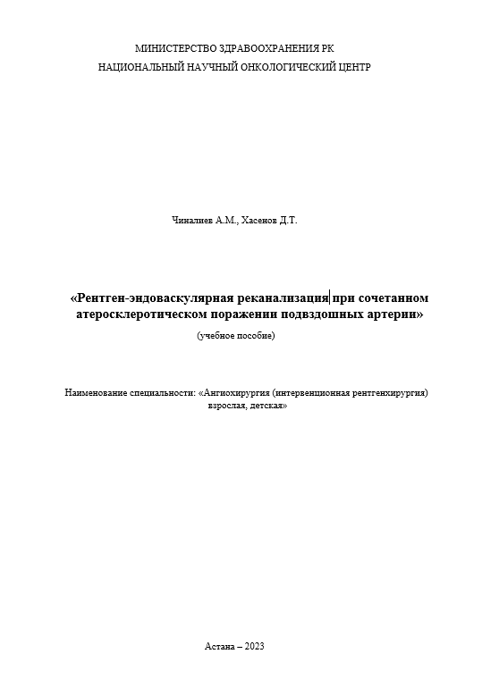
2. «Рентген-эндоваскулярная реканализация при сочетанном атеросклеротическом поражении подвздошных артерии» учебное пособие
Авторы:
Чиналиев Азат Мырзабаевич – ангиохирург, интервенционный рентгенхирург, руководитель центра интервенционной рентгенхирургии «Национального научного онкологического центра». Докторант PhD НАО «Западно-Казахстанского Медицинского Университета имени М.Оспанова».
Хасенов Дидар Талгатович – ангиохирург, врач интервенционный рентгенхирург центра интервенционной рентгенхирургии «Национального научного онкологического центра».
nncrzRK
nncrz_kz
ННЦРЗ
https://nncrz-uslugi.kz/

Slide 6
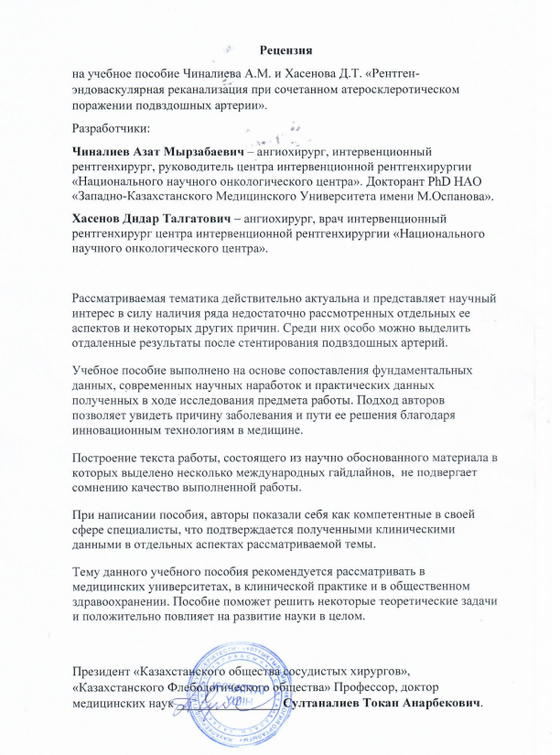
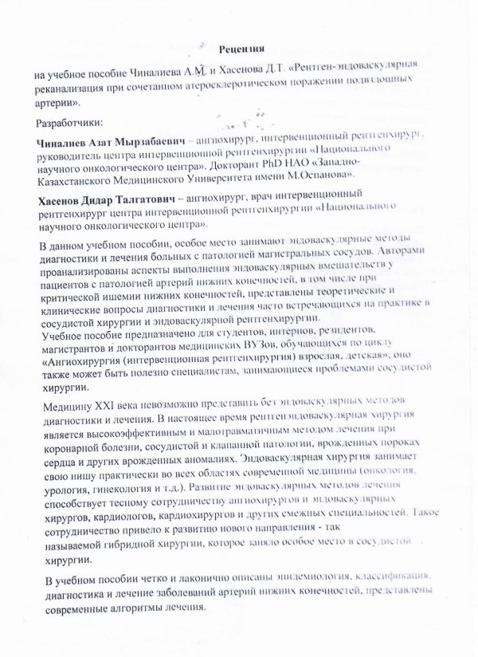
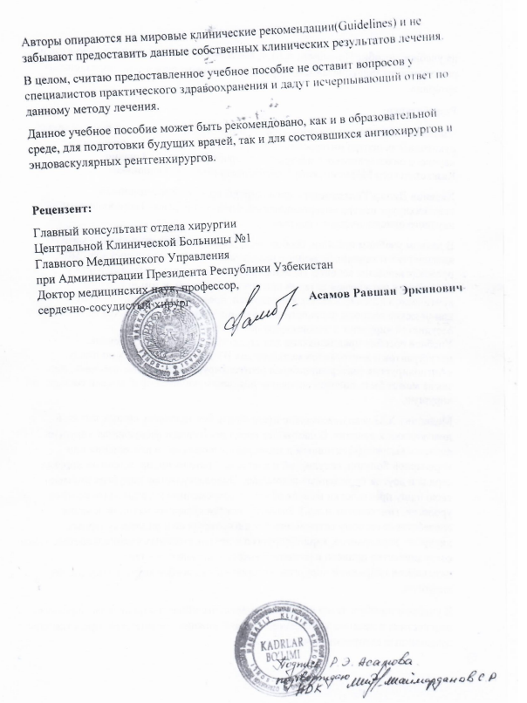
2. «Рентген-эндоваскулярная реканализация при сочетанном атеросклеротическом поражении подвздошных артерии» РЕЦЕНЗЕНТТЫ:
1. Султаналиев Т. А. – Президент «Казахстанского общества сосудистых хирургов», «Казахстанского Флебологического общества», Профессор, доктор медицинских наук.
2. Асамов Р.Э. – главный консультант отдела хирургии ЦКБ №1 главного медицинского управления при администрации Президента Республики Узбекистан, доктор медицинских наук, профессор, сердечно-сосудистый хирург
nncrzRK
nncrz_kz
ННЦРЗ
https://nncrz-uslugi.kz/

Slide 7
2. «Рентген-эндоваскулярная реканализация при сочетанном атеросклеротическом поражении подвздошных артерии» учебное пособие
Экспертное заключение:
Учебное пособие «Рентген-эндоваскулярная реканализация при сочетанном атеросклеротическом поражении подвздошных артерии» соответствует требованиям, предъявляемым к учебным пособиям по структуре и оформлению, а также содержанию и может быть рекомендовано к утверждению с учетом вынесенных замечаний и рекомендаций.
Решение:
Учебное пособие «Рентген-эндоваскулярная реканализация при сочетанном атеросклеротическом поражении подвздошных артерии» рекомендуется к присвоению грифа УМО РУМС.
nncrzRK
nncrz_kz
ННЦРЗ
https://nncrz-uslugi.kz/

Slide 8
Назарларыңызға рақмет!
Спасибо за внимание!

